Slide 1
PONTIFÍCIA UNIVERSIDADE CATÓLICA DE MINAS GERAIS
INSTITUTO DE CIÊNCIAS EXATAS E INFORMÁTICA UNIDADE EDUCACIONAL PRAÇA DA LIBERDADE
Bacharelado em Engenharia de Software
Ana Paula dos Santos
Bruna da Silva Gonçalves
Felipe Othon Santiago
Vinicius da Silva Nunes de Souza
Wagner Augusto Melo de Paulo
ATLAS ANIMAL
Belo Horizonte
2016

Slide 2
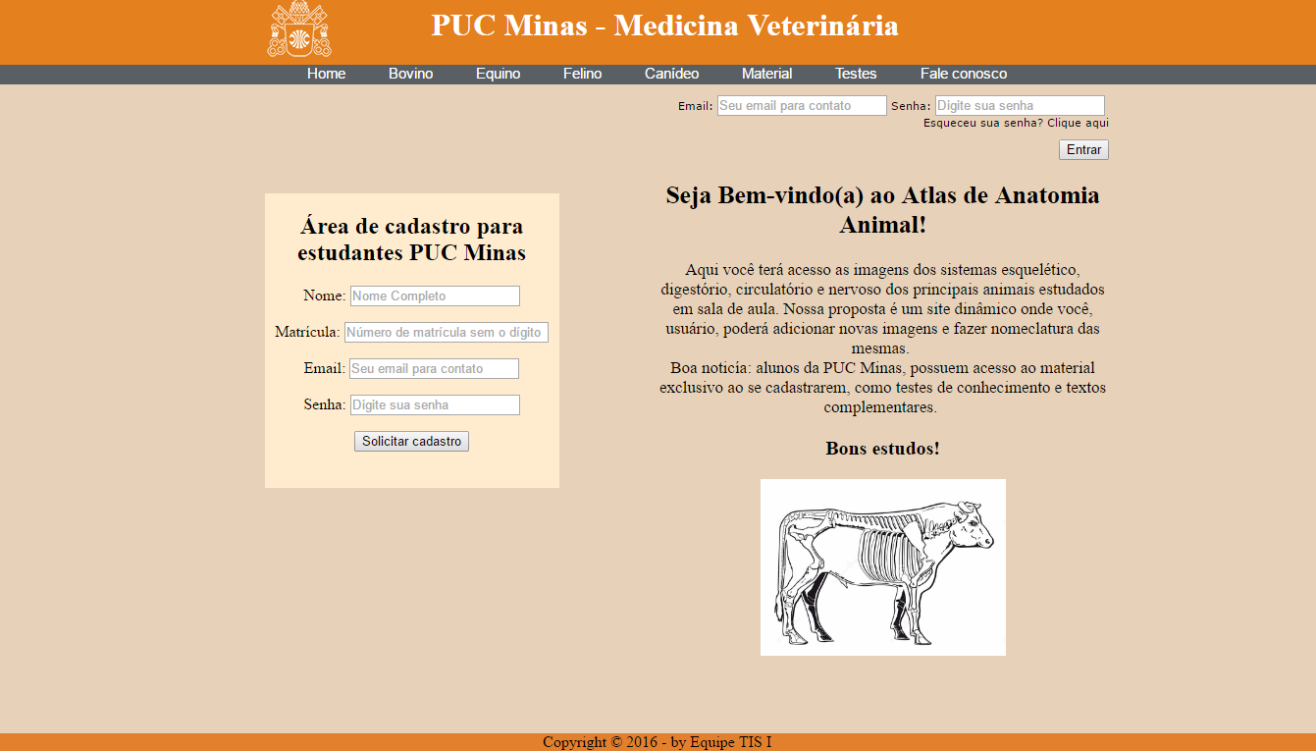
SUMÁRIO
Restrições
Projeto da solução
Metodologia do trabalho
Implementação da solução

Slide 3
HISTÓRIAS DE USUÁRIOS IMPLEMENTADAS
ID 01
USUÁRIO: Aluno e Professor
NECESSIDADE: Visualizar estruturas do sistema esquelético
PARA: Visualizar as divisões do sistema
PRIORIDADE: Alta
ID 02
USUÁRIO: Aluno e Professor
NECESSIDADE: Visualizar as imagens de uma parte específica da estrutura
PARA: Identificar as peças que a compõem e seus respectivos detalhes
PRIORIDADE: Alta

Slide 4
RESTRIÇÕES
Plataforma Web;
Sigilo dos materiais da Medicina Veterinária;
Integrantes da equipe devem ser docentes e/ou discentes da Puc.

Slide 5
PROJETO SOLUÇÃO
Notepad++, Atom, Dreamweaver: Edição de códigos; Html: Estrutura do conteúdo;
Css: Estilo da página;
JavaScript: Interatividade;
Github e Onedrive: Controle de versões e compartilhamento de arquivos;
Whatsapp: Comunicação dos integrante;
Photoshop: Definição do layout e tratamento das imagens;
Xampp: Servidor Local.
Jquery: Biblioteca JavaScript capaz de adicionar interatividade e dinamismo de forma simplicada.

Slide 6






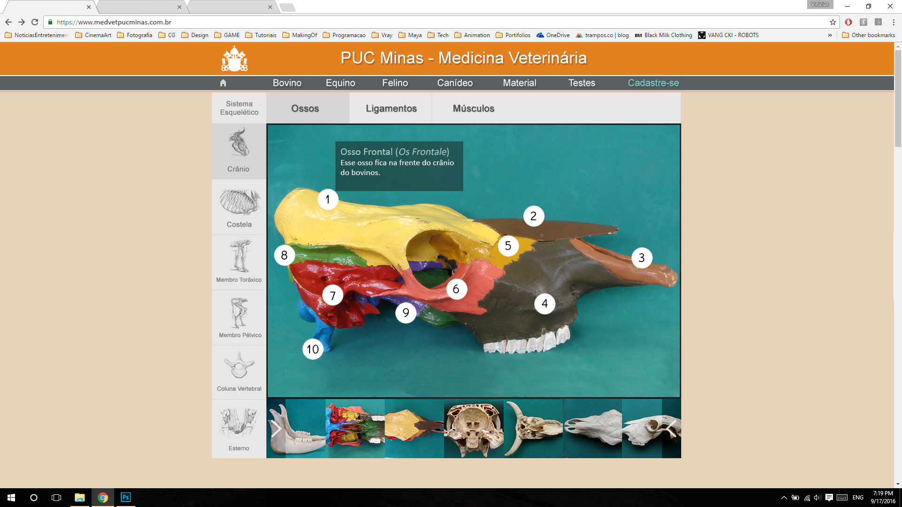





Desenvolvedores
Página Web

Slide 7
METODOLOGIA DO TRABALHO
Brainstorming: Levantar ideias dos integrantes e listar requisitos necessários.
Estrutura básica do site (HTML): Criação de metadados, cabeçalhos, navegação, aside, etc.. - Ana Paula e Bruna.
Estilo da página (CSS): Criar e tratar imagens, implementar código CSS - Vinicius e Wagner.
Interatividade da página (JavaScript e Jquery): Pesquisa e desenvolvimento do dinamismo da página – Felipe.
Documentação: Alterações no código, registro de artefatos (Lista de requisitos priorizada, protótipo de telas de interface, telas implementadas em HTML) - Ana Paula.
Compartilhamento: GitHub, OneDrive e Whastapp.

Slide 8
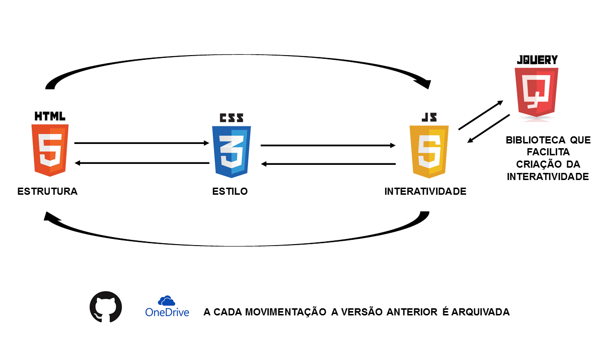
Modelo incremental e iterativo, podendo retornar na outra linguagem para adequar a nova parte implementada.

Slide 9
IMPLEMENTAÇÃO DA SOLUÇÃO
Será colocado conteúdo posteriormente;.

